Slide 1


Что в заданиях PISA - математика мешает российским школьникам их выполнять?
Результаты экспериментальных исследований
Международная конференция
20 ЛЕТ УЧАСТИЯ РОССИИ В МЕЖДУНАРОДНЫХ ИССЛЕДОВАНИЯХ
КАЧЕСТВА ОБЩЕГО ОБРАЗОВАНИЯ
Тюменева Ю.,
Александрова К., Гончарова М., Шашкина М.
Москва, 24-25 ноября 2016

Slide 2
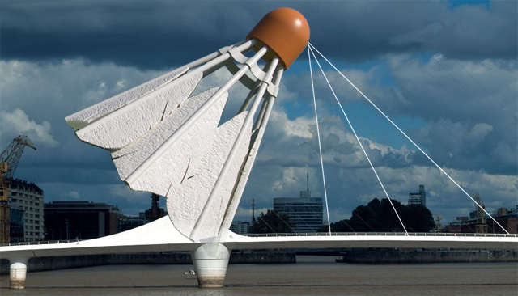
Рамка исследования -
перенос знания, приобретенного в классе, в новые контексты

Slide 3
Почему некоторые задания PISA труднее для российских школьников, чем для их зарубежных сверстников?
Эксперимент 1.

Slide 4
Чем обусловлены результаты PISA на национальном уровне?
Результаты PISA
Объективная трудность задания
Социальные и культурные особенности
Система школьного обучения
Национальный фактор
Универсальный фактор

Slide 5
Исследовательский вопрос
Привычный вопрос: Чем объяснить низкие достижения российских школьников в PISA?
Наш вопрос: Чем объяснить существенно большую трудность некоторых заданий PISA по математике для российских школьников, чем для их сверстников в других странах?
Специфические дефициты в знаниях и умениях, связанные с программой обучения.

Slide 6
Предыдущие российские ответы на этот вопрос и их недостатки:
Предложенные объяснения:
неактуальность части разделов математики к концу основной школы и их забывание,
слабая подготовка учителей по отдельным разделам,
отсутствие в наших учебниках «PISA-подобных» задач,
отсутствие в учебниках заданий на интерпретацию,
…
Недостатки:
слишком общий характер
не учитывают объективную трудность заданий
носят гипотетический характер

Slide 7
Адресация ко всем эти недостаткам:
В нашем исследовании:
Подобраны задания, трудные именно для российской выборки.
Детальный анализ учебного плана.
Экспериментальная проверка того, какие составляющие заданий делают их более трудными для российских школьников.

Slide 8
Участники
Ученики 8-10 классов (не профильные): всего 71 человек. Из них:
8 класс: 17 учеников (10 девочек, 7 мальчиков),
9 класс: 32 ученика (18 девочек, 14 мальчиков),
10 класс: 21 ученик (14 девочек, 7 мальчиков).

Slide 9
Инструмент
Задание | Разница со средней трудностью в странах OECD (Трудность в России), %
Лотерея | -26.2 (13.2)
Налоги на выброс газа | -16.1 (24.1)
Вращающаяся дверь | -8.1 (38.3)
Продажа музыкальных дисков | -7.6 (71.9)
Соус | -5.8 (57.6)

Slide 10
Разработка заданий
Элементы /особенности задания затрудняющее решение
Экспертное согласие
Разработка заданий модификаций

Slide 11
Типы трудностей:
«Дидактические единицы»
Комплексная диаграмма: Ориентация
Общие когнитивные умения
Объемный текст (3)
Построение математической модели для текстовой задачи в три действия
Вероятность независимых событий
Пропорция
Малознакомый сюжет (2)
Пространственное воображение (1)
Комплексность текста (3)
Незнакомый формат вопроса (2)
Сгруппированная диаграмма: Поиск информации и вычисления

Slide 12
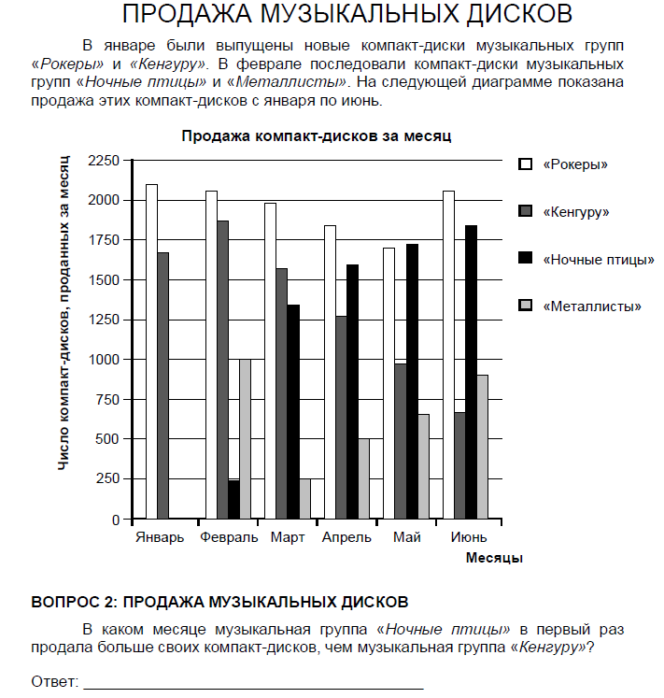
Типы заданий и примеры
Оригинальное задание
Гипотетическая причины трудности:
комплексность диаграммы (Д.Е.)
неумение интерпретировать (О.У.)

Slide 13
Типы заданий и примеры
Модификация 1.
Диаграмма заменена
на таблицу

Slide 14
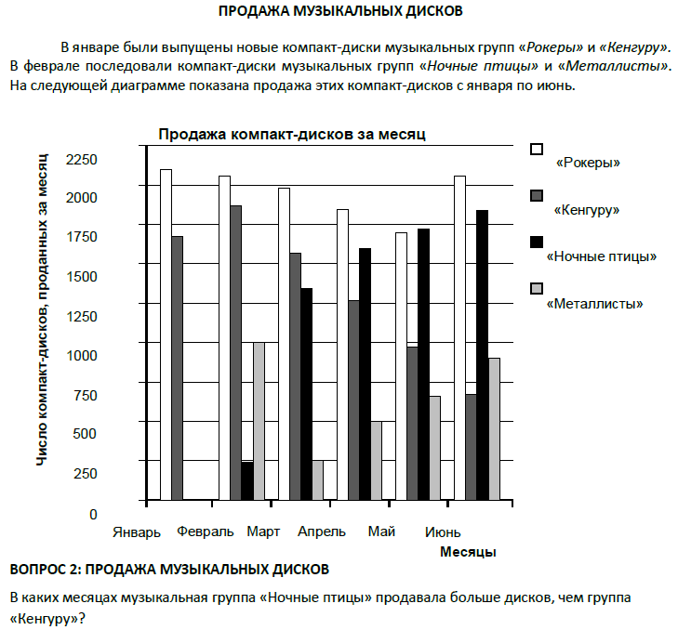
Типы заданий и примеры
Модификация 2.
интерпретация облегчена

Slide 15
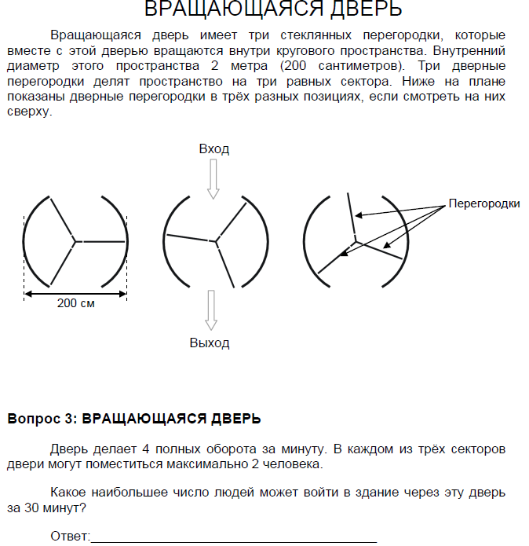
Типы заданий и примеры
Оригинальное задание
построении мультипликативной математической модели с тремя составляющими (Д.Е.)
построение ментального динамического образа (О.У.)

Slide 16
Типы заданий и примеры
Модификация 1
только построение мультипликативной математической модели с тремя составляющими (Д.Е.)
ТУРБАЗА
На турбазе за месяц могут отдохнуть 2 смены детей. В каждом из 5 домиков, где живут дети, помещается максимально 14 человек.
Какое наибольшее число детей может отдохнуть на турбазе за три летних месяца?

Slide 17
Типы заданий и примеры
Вопрос:
Дверь делает 4 полных оборота за минуту. В каждом из трёх секторов двери могут поместиться максимально 2 человека. Таким образом, за один полный оборот в дверь проходит 6 человек.
Какое наибольшее число людей может войти в здание через эту дверь за 30 минут?
Ответ: ___________человек
Модификация 2
Снижена нагрузка на пространственное воображение
Моделирование
упрощено на один шаг

Slide 18
Инструмент и процедура
Пять оригинальных заданий + 13 модификаций
Тестирование проходило в два этапа с двухнедельным промежутком: 1. Оригинальные задания и 2. Модификации.
Проходило во время обычного урока и не превышало 45 мин.
Инструктаж проводился одним из авторов исследования.
Во время обеих сессий в классе находился учитель.

Slide 19
Результаты
Оценивалась значимость изменений успешности выполнения модифицированных заданий по сравнению с оригинальным: множественный t-test для каждого блока.
«Дидактические единицы»
Комплексной диаграмма: Ориентация
Общие когнитивные умения
Объемный текст
Вероятность независимых событий
Пропорция
Малознакомый сюжет
Пространственное воображение
Комплексность текста
Незнакомый формат вопроса
Сгруппированная диаграмма: Поиск информации и вычисления
Построение математической модели для текстовой задачи в три действия

Slide 20
Вывод из Эксперимента 1
Эксперимент показал, что недостаток специфических предметных знаний являлся преимущественным препятствием выполнения оригинальных заданий, тогда как из более общих когнитивных умений, только мысленные пространственные преобразования затрудняли выполнение задания.

Slide 21
Ограничения вывода
Конечен ли список «дефицитов»?
Нет, так как:
Малое количество доступных заданий.
Гомогенность выборки.
Дизайн отбора тестовых заданий приводит к смещению фокуса только на «учебно-программную» область

Slide 22
Эксперимент 2:
Какой эффект оказывает типичность задачи на процесс ее решения?

Slide 23
В качестве введения…
Текстовые математические задачи – один из инструментов обучения и оценки применения математических концепций.
Моделирование: Перевод с языка контекста (обыденного) на язык математики и назад.
Пять этапов моделирования: Понимание – Структурирование – Моделирование – Вычисления – Интерпретация
Эти процессы универсальны при решении любой нематематической задачи математически.

Slide 24
Проблема
В ходе школьного обучения текстовые задачи становятся высоко типизированными. Исследования показывают, что вопрос типичной задачи предвосхищается в момент чтения первого предложения.
Можно ли в этой ситуации ожидать, что текстовые задачи сохраняют свою пригодность как инструмент обучения и оценки умения моделировать?

Slide 25
Исследовательские вопросы
Как различается процесс моделирования при решении типичной и аналогичной нетипичной задачи?
Какие этапы процесса моделирования являются самыми трудными и каковы эти трудности?
Переносится ли навык моделирования на нетипичную задачу?

Slide 26
Участники:
Всего: 142 человека (112 – девушки и 30 – юноши).
Из них: 37 школьников (10 кл. – 18 чел., 11 кл. – 9 чел.), и
105 студентов 1-го курса бакалавриата).

Slide 27
Инструмент:
Типичная задача «Никель» из школьного учебника по математике раздела «Растворы и сплавы».
Нетипичная задача «Ассорти» из американского учебника по математике для 8-9 классов.
Обе задачи имеют аналогичную структуру и решаются через систему линейных уравнений:
x + y = A
Bx + Cy = AD

Slide 28
Типичная задача «Никель»
Есть два сплава. Первый - содержит 10 % никеля, второй – 30% никеля. Из этих двух сплавов получили третий массой 200 кг., содержащий 25% никеля. Какова масса первого сплава и масса второго в составе третьего сплава?

Slide 29
Нетипичная задача «Ассорти»
Владелец кондитерской хочет быстрее продать дорогие шоколадные конфеты, но не снижать на них цену. Для этого он думает сделать ассорти, смешав шоколадные конфеты по 350 рублей за килограмм с более дешевой карамелью по 72 рубля за килограмм.
Сколько шоколадных конфет и карамели должно быть в этом ассорти, чтобы его стоимость была примерно 149 рублей за килограмм?

Slide 30
Процедура:
Самостоятельное решение
Запись решения и протокол: последовательная запись рассуждений и вычислений,
Порядок предъявления задач варьировался.
После завершения решения обеих задач испытуемым были предложены вопросы о том, были ли задачи трудными/легкими, знакомыми/незнакомыми, есть ли между ними сходство и различие, и в чем оно состоит.

Slide 31
Кодирование:
правильность решения (1 – верно, 0 – неверно),
способ решения (1 – метод подбора; 0 - система уравнений/уравнение),
порядок предъявления задач.

Slide 32
Результаты
:
Типичность задачи стала определяющим фактором для:
Выбора способа решения
Прохождения этапов моделирования
Наиболее трудный этап моделирования – построение схемы задачи.

Slide 33
Решение типичной задачи
Этапы понимания и схематизации подменяются категоризацией и восстановлением из памяти заученного алгоритма.
Моделирование следует культурно-формальному образцу, освоенному в школе для данной категории задач.
Успешность решения зависит от верного воспроизведения модели.
Этап интерпретации труден:
оценка логичности и реалистичности ответа,
формулирование ответа на языке задачи (на языке реальной жизни),
получении ответа в адекватных единицах измерения,
округление.

Slide 34
Решение НЕтипичной задачи
Этапы понимания и схематизации развернуты и самостоятельны.
Нет перехода к этапу моделирования, вместо этого использовался обыденный способ решения – подбор.
Этап интерпретации при решении методом подбора шел легче и был более осмысленным.

Slide 35
Выводы для Эксперимента 2:
Если задача решается как не относящаяся к какому-то типу, она значимо чаще решается обыденным способом (подбор), чем культурно-формальным способом, и этот обыденный способ оказывается не менее эффективным, чем формальный.
Если же задача решается как отнесенная к какому-то "типу", то она значимо чаще решается "типичным", культурно-формальным способом, чем обыденным.
Перенос навыка моделирования с типичной задачи на нетипичную преимущественно «близкий» и формальный.

Slide 36
Общие рекомендации
Сравнения
Примеры как можно более разнообразные и их подробный анализ
Множественные репрезентации, преобразования
Задания на интерпретацию в разных контекстах

Slide 37
Спасибо за внимание!
www.rtc-edu.ru

